Slide 1
Día mundial de los animales
Funes Xiomara 5° “A”

Slide 2

¿Por qué el 29 de Abril se conmemora el dia del animal?
La fecha conmemora el fallecimiento de Ignacio Lucas Albarracín, abogado pionero en la lucha por los derechos de los animales, promotor de la Ley Nacional de Protección de Animales (Nº 2786).
Esta normativa, promulgada en 1891, expresaba por primera vez en el país la obligatoriedad de brindar protección a los animales, impidiendo su maltrato y caza.

Slide 3

¿Quién creó la sociedad protectora de animales?
Las reuniones se realizaban en la casa de Sarmiento (presidente).
Luego dejó la presidencia a cargo de Albarracín.
El 21 de agosto del1879, se fundó en Buenos Aires la Sociedad Argentina Protectora de Animales (SAPA).
Ignacio Sarmiento (sobrino de Domingo Sarmiento) con mucho trabajo, propusieron la sanción de una ley nacional en defensa de los animales. Dicha ley se sancionó el 25 de julio de 1891, y se promulgó un 3 de agosto del mismo año. A partir de entonces se contó con una reglamentación, la Ley Nacional de Protección de Animales Nº 2786; que posteriormente en honor a uno de sus propulsores, se denominó “Ley Sarmiento”.
Figuras destacadas de aquella época fueron: el sanjuanino Domingo F. Sarmiento, Bartolomé Mitre, el poeta Carlos Guido Spano, Vicente Fidel López e Ignacio L. Albarracín
En San Juan la Asociación “Amigos de la Casa de Sarmiento”, como tantas otras instituciones, continúan con el legado de Sarmiento en este sentido.

Slide 4

¿Qué derechos se proclaman?
El Derecho Animal es el conjunto de normas que, de forma directa o indirecta, tienden a salvaguardar el respeto a la vida, la libertad y dignidad de todas las especies de seres sintientes no humanos que habitan nuestro planeta.

Slide 5

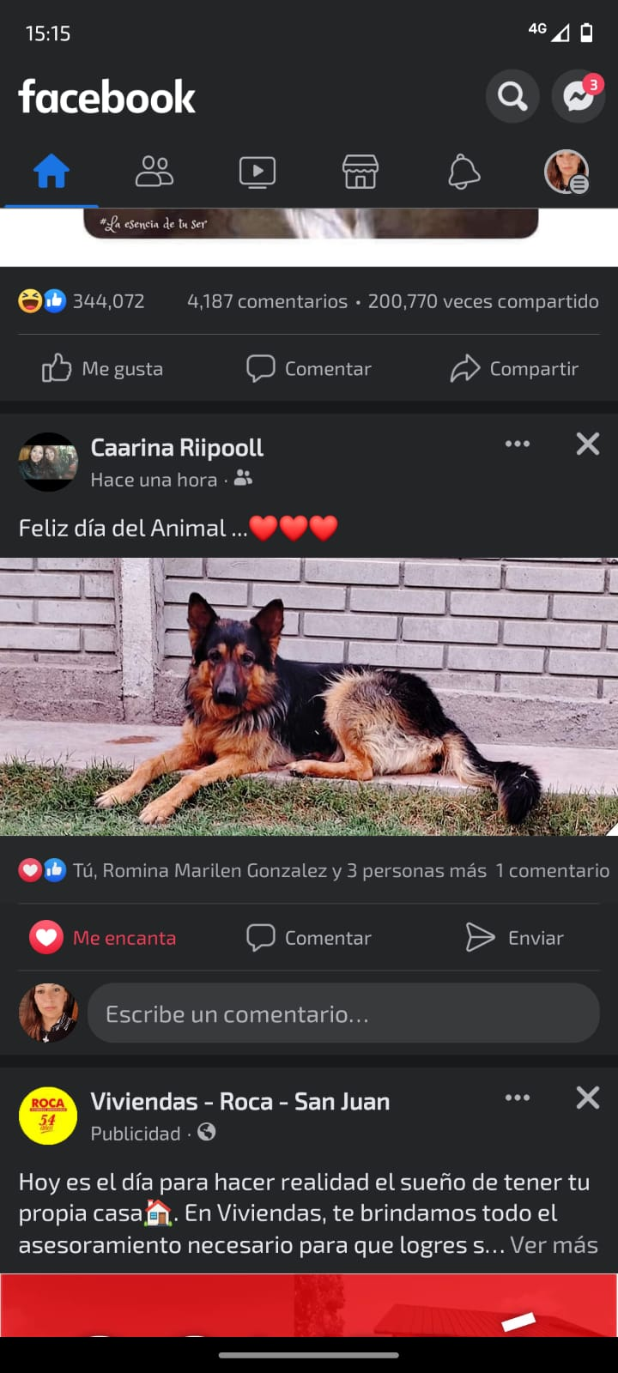
Mis mascotas
01
02
RUSSELL
MAX

